Slide 1
Smith-Watermanov algoritam s linearnom memorijskom složenošću
Autori: Vlatka Pavišić, Janko Sladović, Andrija Stepić, Marko Vrljičak

Slide 2
Uvod
Smith-Watermanov algoritam traži lokalno poravnanje dvije sekvence
  Kvadratna memorijska i kvadratna vremenska složenost
Moguće je napraviti verziju algoritma koja koristi kvadratnu vremensku složenost, ali linearnu memorijsku složenost
  Hirschbergov algoritam

Slide 3
1. Korak – lokalno poravnanje
Koristimo Smith-Watermanov algoritam kako bismo našli lokalno poravnanje dva niza
Dovoljno je u svakom trenutku pamtiti samo dva reda tablice (prošli i trenutni)
  Memorijska složenost tako ostaje linearna
Nakon dva provođenja Smith-Watermanovog algoritma dobivamo optimalno globalno poravanje

Slide 4
2. Korak – Hirschbergov algoritam
Nastao iz Needleman-Wunsch algoritma
  Sličan Smith-Wateranovom algoritmu, ali traži globalno, ne lokalno poravnanje
Djeluje na principu „podijeli pa vladaj” kako bi se izbjegla kvadratna memorijska složenost
  Rekurzivan algoritam
U svakom koraku tražimo središnji brid kako bismo podijelili niz na dva podniza

Slide 5
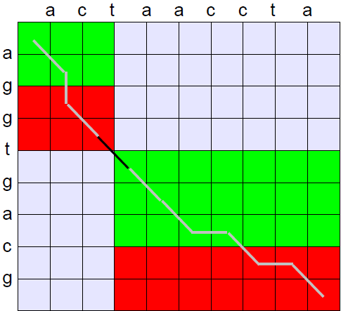
Traženje središnjeg brida
Tražimo brid koji optimalno povezuje dva središnja reda tablice

Slide 6
Testiranje
4 različite implementacije u 4 programska jezika
  C#, Java, Perl, Python
Korišteni primjeri od 100, 1000, 10 000, 100 000 te milijun znakova
Testirano na operacijskom sustavu Biolinux 7
  Virtualni stroj
  1GB RAM, 2.53 GHz procesor

Slide 7
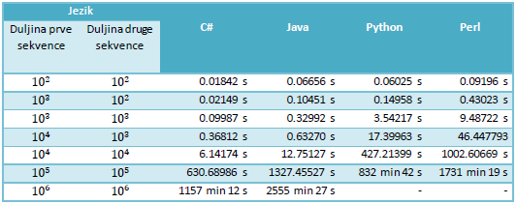
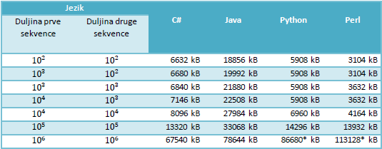
Rezultati

Slide 8
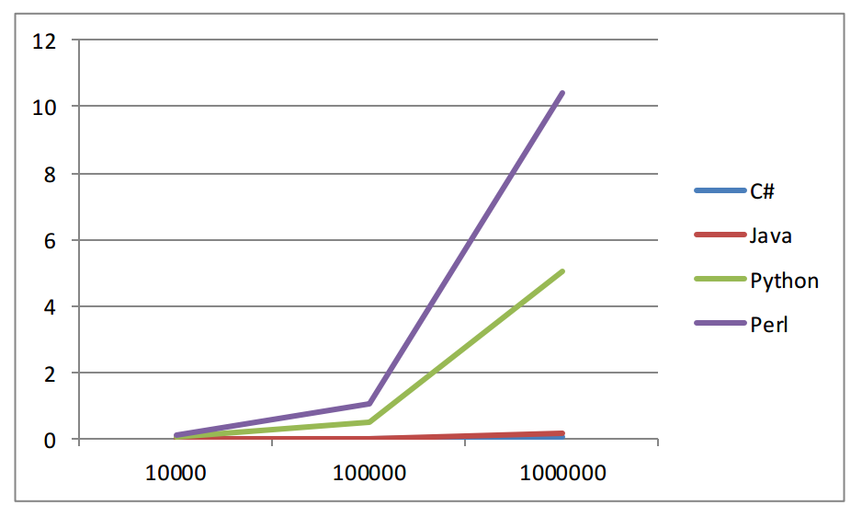
Usporedba vremenske složenosti

Slide 9
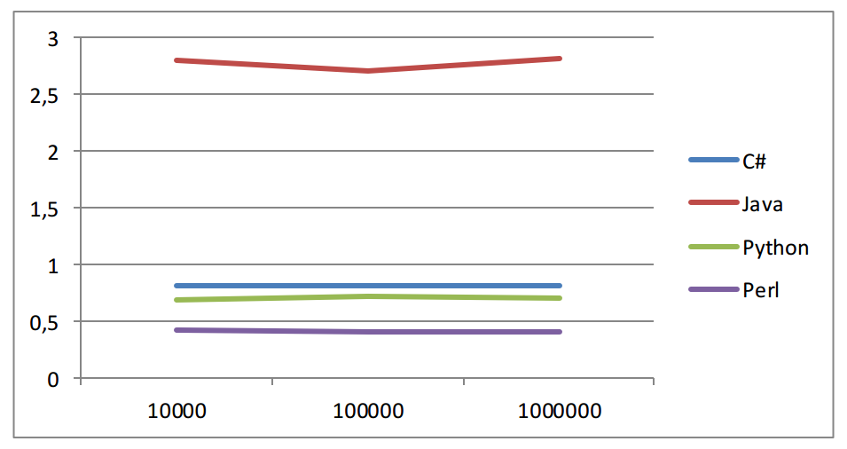
Usporedba memorijske složenosti

Slide 10
Zahvaljujem na pažnji!

